Slide 1

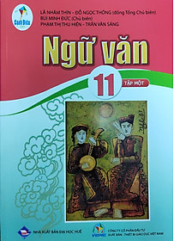
Chào mừng quý thầy cô và các em đến với giờ Ngữ văn Lớp 11A4
*****
GV: Nguyễn Hoàng Viễn

Slide 2


TIẾNG VIỆT LỚP TRẺ BÂY GIỜ
- Phạm Văn Tình -

Slide 3




I. Đọc hiểu khái quát văn bản
1. Đọc

Slide 4

2. Tác giả
Từ chìa khóa 1
- Phó giáo sư - tiến sĩ Phạm Văn Tình (Tổng thư ký Hội Ngôn ngữ học Việt Nam)
- Sinh năm 1954, quê ở Nam Định

Slide 5
3. Xuất xứ
Từ chìa khóa 2
Văn bản được trích trên trang phunuonline.com.vn, ra ngày 28/07/2020.

Slide 6
Từ chìa khóa 3
4. Thể loại
Văn bản thông tin tổng hợp

Slide 7
Từ chìa khóa 4
5 Phương thức biểu đạt chính
Thuyết minh

Slide 8
Từ chìa khóa 5
6. Đề tài
Việc sử dụng tiếng Việt của lớp trẻ bây giờ

Slide 9
7. Nhan đề
Từ chìa khóa 6
- Được lược đi một phần.
- Nguyên văn nhan đề: Tiếng Việt lớp trẻ bây giờ - “Ghét như con bọ chét”.

Slide 10
9. Bố cục
- Nhan đề.
- Sa pô.
- Nội dung chính của văn bản:
+ Phần 1: Từ việc phá vỡ các chuẩn mực chính tả...
+ Phần 2: ... đến thay đổi và lệch chuẩn ngôn từ.
+ Phần 3: Nên nhìn nhận thế nào từ góc độ ngôn ngữ học?
Từ chìa khóa 7

Slide 11
Từ chìa khóa 8
9. Phương tiện biểu hiện
- Phương tiện ngôn ngữ (chữ viết)
- Phương tiện phi ngôn ngữ (hình ảnh)

Slide 12
Từ chìa khóa 9
10. Mô hình cấu trúc
Vấn đề - Nguyên nhân- Giải pháp

Slide 13
II. Đọc - hiểu chi tiết văn bản
1. Đặc điểm nội dung của văn bản

Slide 14
Hãy nêu nội dung chính của văn bản. Để nắm được nội dung văn bản nhanh nhất, ta nên làm thế nào?
Nhóm 1
1.1. Nội dung chính của văn bản
- Văn bản đề cập đến vấn đề giới trẻ hiện nay đang sử dụng tiếng Việt một cách “rất phức tạp, nếu không nói là hỗn tạp” cả về các chuẩn mực chính tả lẫn chuẩn ngôn ngữ.
- Có thể khái quát nhanh nội dung văn bản thông qua: nhan đề, sa – pô, các dòng chữ in đậm của văn bản.

Slide 15
Trong văn bản, biểu hiện của việc phá vỡ các chuẩn mực chính tả... khi nói/viết tiếng Việt của người trẻ là gì?
Nhóm
2
1.2. Các ý chính của văn bản
a. Vấn đề việc sử dụng tiếng Việt trong nói/ viết của người trẻ.
* Việc người trẻ phá vỡ các chuẩn mực chính tả khi nói/viết tiếng Việt được thể hiện ở:
- Thay nguyên âm này bằng nguyên âm kia hoặc bỏ nguyên âm
- Bỏ một số phụ âm
- Thay phụ âm ghep bằng chữ cái không có trong tiếng Việt
- Viết tắt với rất nhiều dạng khác nhau

Slide 16
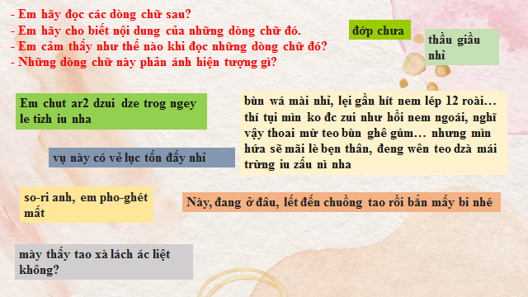

Slide 17
Theo tác giả, việc thay đổi và lệch chuẩn ngôn ngữ khi nói/viết tiếng Việt của người trẻ được biểu hiện như thế nào? Điều đáng nói được tác giả đề cập đến ở đây là gì? Tại sao nó lại là điều đáng nói?
Nhóm
3
1.2. Các ý chính của văn bản
a. Vấn đề việc sử dụng tiếng Việt trong nói/ viết của người trẻ.
* Thay đổi và lệch chuẩn ngôn ngữ
- Sáng tạo ra nhiều kiểu nói:
+ Dựa trên hiện tượng đồng âm nối từ
+ “Mở rộng” tổ hợp theo vần điệu vốn có.
- Sử dụng tiếng lóng riêng cho hội nhóm của mình → nhiều nhóm học sinh tạo ra nhiều “teencode” (mã ngôn ngữ tuổi teen) – đây là điều đáng nói, đáng chú ý.

Slide 18
Nhóm
Trong phần Nên nhìn nhận thế nào từ góc độ ngôn ngữ học?, tác giả đã bày tỏ quan niệm như thế nào về việc sáng tạo ngôn ngữ của người Việt trẻ?
4
b. Giải pháp cho vấn đề trên
- Tác giả bày tỏ quan niệm của mình về việc sáng tạo ngôn ngữ của người Việt trẻ:
+ Đó là việc bình thường... Nó hoàn toàn không vô bổ, mà có giá trị kích thích sự hưng phấn, giúp giới trẻ có cảm hứng để làm việc và học tập hăng say, hiệu quả hơn.
+ Tuy nhiên, tiếng Việt của giới trẻ cũng đang là một tiếng Việt rất phức tạp, nếu không nói là hỗn tạp. → nhiều mặt tốt – xấu đan xen, không thuần nhất, khó hiểu, khó nắm bắt, có thể dễ làm mất đi sự trong sáng, phát triển theo hướng tích cực của tiếng Việt.

Slide 19
Trong phần Nên nhìn nhận thế nào từ góc độ ngôn ngữ học?, tác giả đã đề xuất những giải pháp nào để giải quyết vấn đề sử dụng tiếng Việt của người trẻ hiện nay?
Nhóm 5
- Giải pháp cho vấn đề:
+ Cần có sự chọn lọc những “phát minh” ngôn ngữ của người Việt trẻ được cộng đồng chấp nhận và nhập vào ngôn ngữ toàn dân – cách giúp tiếng Việt phát triển.
+ Cần học tập một cách thấu đáo, tường tận (thụ đắc) tiếng Việt và trau dồi thư tiếng mẹ đẻ này.

Slide 20
Trong văn bản, thái độ của người viết được thể hiện như thế nào? Hãy chứng minh bằng một số câu văn cụ thể.
Nhóm 6
- Bình tĩnh, ôn hòa, có ghi nhận nhưng cũng bác bỏ nhưng không gay gắt; nhìn nhận, phân tích, đánh giá hiện tượng một cách khoa học, khách quan.

Slide 21
Nhóm
Trong văn bản, tác giả sử dụng các kí hiệu 8X, 9X, Y2K...; trích dẫn bài viết của Giâu, của giáo sư Nguyễn Đức Dân; nói đến Từ điển từ mới tiếng Việt, sử dụng hình ảnh. Theo em, tác dụng của những việc trên là gì?
7
2. Đặc điểm hình thức của văn bản
2.1 Hình thức trình bày
a. Có sự kết hợp của:
- Phương tiện ngôn ngữ (chữ viết).
- Phương tiện phi ngôn ngữ (hình ảnh)
→ tạo ấn tượng mạnh hơn cho người đọc.
b. Có sự kết hợp của:
- Ngôn ngữ của tác giả.
- Các kí hiệu 8X, 9X, Y2k...
- Trích dẫn bài viết của người khác
➔ Tạo tính hấp dẫn, khách quan, gần gũi với người đọc (đặc biệt là giới trẻ )→ tăng hiệu quả “giao tiếp”.

Slide 22
Trong văn bản, ngoài phương thức biểu đạt chính là thuyết minh, tác giả còn sử dụng một phương thức biểu đạt nổi bật nào khác? Chứng minh bằng ba câu văn dẫn chứng.
Nhóm 8
2.2. Phương thức biểu đạt:
Thuyết minh và nghị luận → vừa cung cấp thông tin, vừa bày tỏ rõ thái độ, quan niệm của tác giả về vấn đề được đề cập trong văn bản.

Slide 23
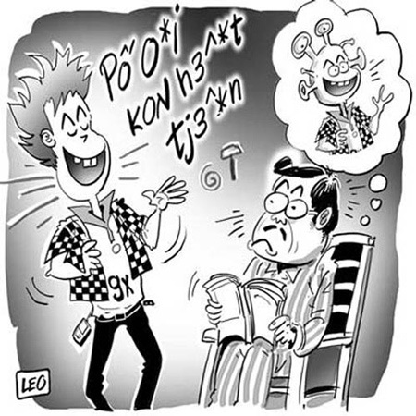


Slide 24
Luyện tập:
Vẽ sơ đồ cách đọc hiểu văn bản thông tin Tiếng Việt lớp trẻ bây giờ.

Slide 25
Vận dụng:
- Câu hỏi trên lớp: Văn bản Tiếng Việt lớp trẻ bây giờ mang lại cho em những thông tin và những nhận thức bổ ích gì? Hãy nêu ra một số ví dụ cụ thể về việc sử dụng tiếng Việt không trong sáng mà em đã chứng kiến, biết được hoặc đã, đang sử dụng.
- Câu hỏi về nhà: Hãy viết một đoạn văn (khoảng 10 – 12 dòng) lí giải vì sao phải gìn giữ sự trong sáng của tiếng Việt

Slide 26
Cảm ơn quý thầy cô và các em!
GV: Nguyễn Hoàng Viễn – THPT Tây Sơn.

